Slide 1
Programa de Actividades para los Empleadores Organizaciones Empresariales y de Empleadores Efectivas
Cabildeo y promoción

Slide 2
¿Qué son el cabildeo y la promoción?
“Acciones llevadas a cabo por organizaciones empresariales destinadas a influir en la legislación, los reglamentos y en el comportamiento y planteamiento generales de los responsables de la toma de decisiones en materia socioeconómica, a favor de sus miembros”

Slide 3
¿Qué son el cabildeo y la promoción?
“Acciones llevadas a cabo por organizaciones empresariales destinadas a influir en la legislación, los reglamentos y en el comportamiento y planteamiento generales de los responsables de la toma de decisiones en materia socioeconómica, a favor de sus afiliados”
Promoción
Toda actividad dirigida a influir en actitudes y políticas... No solo (aunque también) el cabildeo.
Cabildeo
Herramienta clave de promoción: actividades específicas destinadas a que los decisores adopten una postura específica sobre una cuestión concreta.

Slide 4
¿Qué son el cabildeo y la promoción?
“Acciones llevadas a cabo por organizaciones empresariales destinadas a influir en la legislación, los reglamentos y en el comportamiento y planteamiento generales de los responsables de la toma de decisiones en materia socio-económica a favor de los afiliados”
Amplia gama de técnicas de persuasión:
Directas e indirectas
Privadas y públicas
Estilo de la campaña
Mercadotecnia
Promoción
Toda actividad dirigida a influir en actitudes y políticas... No solo (aunque también) el cabildeo.
En el núcleo de la estrategia organizativa

Slide 5
Promoción y cabildeo en el contexto de las organizaciones de empleadores
La mayoría de las OEE* mencionan su estrategia de promoción y cabildeo en sus declaraciones de visión y de misión
Declaración de misión
Continuar siendo la principal organización empresarial de la región, al ofrecer servicios adecuados para nuestros afiliados y ayudarles a alcanzar un nivel de competitividad de escala mundial.
IBEC promueve los intereses de las empresas y empleadores en Irlanda, al fomentar la continuidad del desarrollo en un ambiente competitivo que alienta el desarrollo sostenible, con el fin de que tanto empresas como personas puedan prosperar,
… alentar a los trabajadores, a sus organizaciones y al Gobierno a cooperar con las empresas para el logro de los siguientes objetivos…
*OEE quiere decir organizaciones empresariales y de empleadores.

Slide 6
promoción y cabildeo en las organizaciones empresariales y de empleadores de América Latina
La Confederación de Empresarios Privados de Bolivia (CEPB) tiene por objeto fundamental defender y promover la iniciativa privada, contribuir al desarrollo económico y social del país, en un marco de principios y valores éticos, de respeto a la Ley y a la propiedad privada, sustentando la filosofía de la libre empresa y la economía de mercado.
Su misión consiste en promover -dentro de un marco de principios y valores éticos- las condiciones que permiten la creación y mantenimiento de iniciativas empresariales, así como la existencia de un entorno institucional que fomente la libre competencia y el crecimiento con el fin de alcanzar un desarrollo sostenible desde el punto de vista económico, social y medioambiental.
Contribuir al desarrollo socioeconómico de Costa Rica fomentando el progreso, la competitividad y la práctica empresarial responsable dentro del sector productivo privado. Asimismo, proyectar a la empresa privada concertando los esfuerzos del sector productivo e interactuando con otros actores sociales y políticos, con el fin de mejorar la calidad de vida de todos los costarricenses.

Slide 7
Guía para OEE
Publicadas en 2018
Diseñados a medida de las OEE
Disponibles en http://lempnet.itcilo.org

Slide 8
¿Qué es la promoción?
Promoción para organizaciones empresariales y de empleadores
Toda acción llevada a cabo por una OEE para influir en leyes, reglamentos y en la actitud y enfoque general de los decisores de las políticas socioeconómicas a favor de sus miembross.
La clave para una promoción efectiva es conocer
Qué se quiere lograr
Por qué se quiere lograr
A quién hay que convencer
Cómo se va a intentar

Slide 9
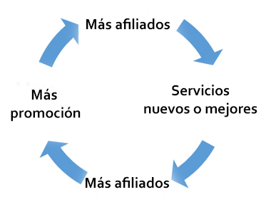
¿Por qué es importante la promoción?
¿Por qué es importante la promoción?
Motivo principal para afiliarse a la organización:
Círculo virtuoso

Slide 10
Es necesario centrarse
Es necesario centrarse
Los espacios concurridos hacen que las OEE tengan que:
Buscar sinergias e intereses comunes con otros grupos de la sociedad civil para garantizar una voz más fuerte y con más sustancia; y
Garantizar que las posturas desarrolladas para la adopción tienen una base empírica aceptadas por los miembros.

Slide 11
Principios básicos
Aunque las estrategias que adopte una OEE dependerán de la materia en cuestión y del sistema político en vigor, tres elementos de la promoción son aplicables en todas partes:
Los requisitos son tener:
Algo que decir
Alguien en cuyo nombre se dice
Un lugar donde decirlo

Slide 12
Algo que decir: mandato
Los documentos constitutivos de una OEE (constitución, estatutos, escrituras sociales, etc.) deben fijar el mandato para que la OEE se implique en una cuestión.
El objetivo clave debe ser mejorar el entorno empresarial para que incorpore los principios de un entorno propicio para las empresas sostenibles.
Es importante que los documentos constitutivos estén actualizados. Si el mandato para involucrarse no es claro, el Gobierno u otra parte interesada podría detener la intervención.

Slide 13
Algo que decir: elegir un tema
Independientemente del mandato, ninguna OEE puede abordar todas las cuestiones que repercuten el entorno empresarial.
La OEE debe llevar a cabo un análisis de la situación nacional y desarrollar una agenda empresarial y un plan estratégico para priorizar temas.
Los mandantes tripartitos de la OIT identificaron 17 pilares para un entorno propicio para las empresas sostenibles (EPES), que recibió un apoyo unánime en la CIT de 2007.

Slide 14
Algo que decir: elegir un tema
Paz y estabilidad política
Educación, formación y formación permanente
Buen gobierno
Diálogo social
Tecnologías de la información y de la comunicación
Respeto de los derechos humanos y las normas internacionales del trabajo
Cultura empresarial
Justicia social e inclusión social
Comercio e integración económica sostenible
Propiciar el entorno legal y reglamentario
Acceso a servicios financieros
Protección social adecuada
Infraestructura física
Estado de derecho y derechos de propiedad garantizados
Gestión responsable del entorno
Competencia justa
Políticas macroeconómicas sólidas y estables y buena gestión de la economía

Slide 15
Algo que decir: elegir un tema
La publicación y difusión de la agenda empresarial de la OEE tiene un propósito doble:
Concienciar sobre la importancia de una cuestión específica para las empresas, e
Indicar a los miembros y a otras partes interesadas que la OEE es una organización seria que trabaja por el interés de sus miembros.
Tres aspectos esenciales de una agenda empresarial:
Qué se pretende conseguir,
Identificación de los obstáculos para el desarrollo del sector privado, y
Recomendaciones de reformas y cambios.
Estos documentos demuestra que la OEE se mueven por las políticas y no por la política.

Slide 16
Tómese un segundo para leer:
Si las organizaciones empresariales quieren ser efectivas en sus campañas de promoción, deben tener claro los objetivos que quieren conseguir.
En esta fase, a la organización le resultaría útil llevar a cabo un análisis PEST (factores políticos, económicos, sociales y tecnológicos) y DAFO (Debilidades, Amenazas, Fortalezas y Oportunidades). La lista de posibles temas generados a través de este proceso probablemente será larga. El siguiente paso será refinar la lista a partir de la importancia de dichas cuestiones para los miembros de la organización y la probabilidad de que prospere la promoción.
Cuando la organización haya recibido las opiniones de los miembros sobre las prioridades de promoción, es el momento de implicarlos en los objetivos de promoción en sentido amplio, la Agenda Empresarial Nacional, a partir de la que la organización elaborará planes para campañas específicas. En este momento, es importante garantizar que la Junta apruebe los objetivos de promoción.
La organización ya contará con el primer resultado real: la Agenda Empresarial Nacional. Esta lista concisa de los objetivos de promoción que la organización intentará impulsar es un documento valioso y se merece una difusión amplio y un cierto grado de publicidad.
Organización Internacional del Trabajo, 2005. P.7-11. Una organización de empleadores eficaz. Guía III Cabildeo. Maximizar el impacto del lobby empresarial https://www.ilo.org/wcmsp5/groups/public/---ed_dialogue/---act_emp/documents/publication/wcms_597488.pdf

Slide 17
Lista rápida de comprobación: ¿Cuenta con una agenda empresarial?
¿Estrategia de promoción y cabildeo por escrito?
¿Objetivos claros y por escrito?
¿Descritos en términos de los resultados políticos deseados?
¿Tiene su organización una persona al cargo de la promoción?
¿Existe una revisión formal de las oportunidades actuales y futuras y de las amenazas a las que se enfrentan sus miembros en el entorno político, económico y empresarial?
¿Cuentan con un método regular y formal para consultar a los miembros con el fin de decidir sobre los temas en los que cabe llevar a cabo actividades de cabildeo y promoción?
¿Aprobó la Junta de su organización los objetivos de promoción?
¿Realiza la Junta una revisión formal de la estrategia al menos una vez al año?
¿Dispone de un proceso formal mediante el cual se mantenga al día a sus miembros de sus objetivos y su estrategia de promoción?
¿Dispone de un proceso formal para comunicar a sus miembros los logros de su organización en materia de promoción?
¿Dispone de una estrategia para los medios de comunicación que haga que los medios lo elijan como la voz del mundo empresarial?

Slide 18
Algunos ejemplos: Business New Zealand

Slide 19
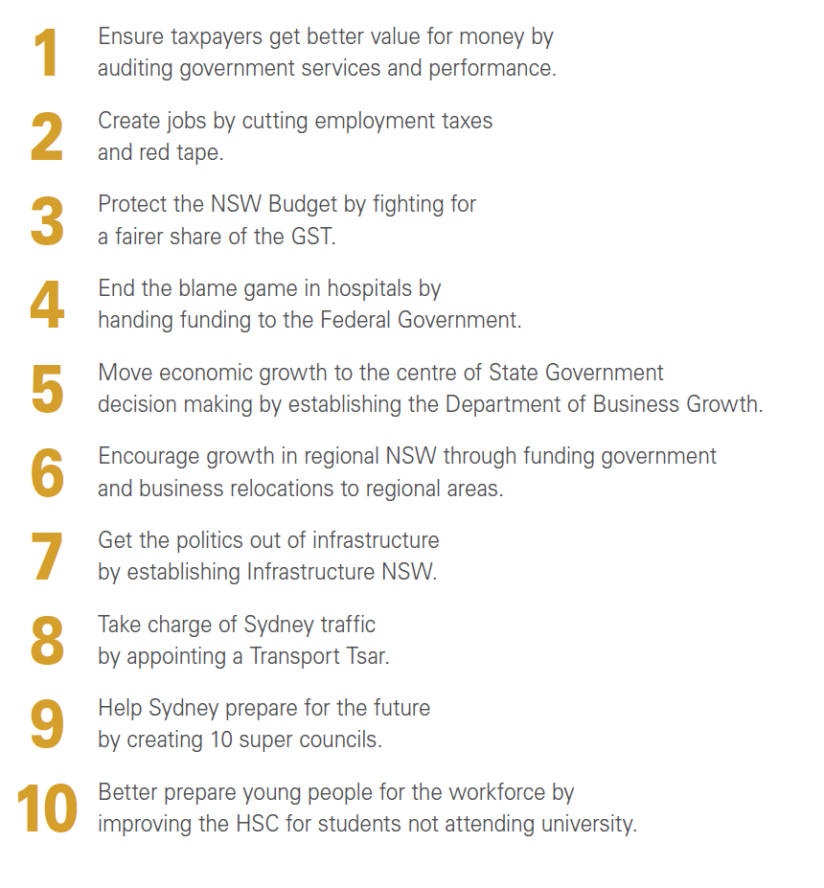

Slide 20
Prioridades CBI
1. Acceso a las personas y competencias necesarias para el crecimiento 2. Industrias e infraestructura de máxima calidad en el país 3. Política y reglamentos fiscales competitivos en términos globales 4. Clima y capacidades para innovar 5. Acceso fácil y abierto a los mercados mundiales

Slide 21
COHEP - Honduras
Estrategia Nacional para las Empresas Sostenibles de Honduras.
Objetivos
Objetivos generales
Objetivos específicos
Reducir las barreras de acceso a los servicios financieros para PYMES y microempresas;
Aumentarla calidad de los servicios de formación técnica;
Facilitar los procesos de apertura de empresas, la obtención de permisos y el pago de impuestos;
Introducir mejoras en el marco legal y reglamentario para dar apoyo a las operaciones empresariales;
Mejorar la capacidad para formular y ejecutar proyectos de infraestructuras;
Refuerzo del sistema de propiedad y garantías crediticias;
Contar con información estadística y mecanismos de evaluación continua para analizar la competitividad de las empresas hondureñas; y
Crear una cartera de servicios diseñada para ajustarse a las necesidades de las empresas según su localización, tamaño y sector de actividad.
Mejorar el entorno empresarial hondureño;
Promover le desarrollo de empresas sostenibles en Honduras;
Diseñar programas para la creación y expansión de empresas en Honduras;
Promover la formalización de las actividades empresariales de la población hondureña; y
Mejorar la eficacia de las infraestructuras, los procedimientos administrativos y los servicios de apoyo a las empresas de Honduras.

Slide 22
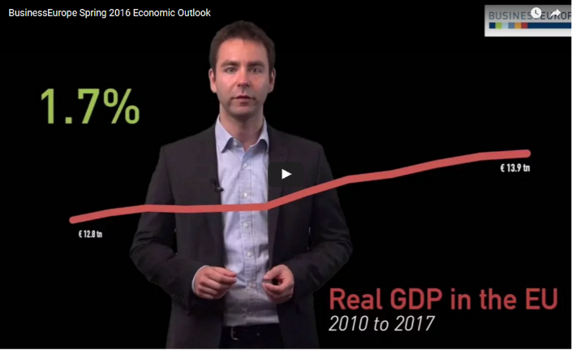
Otros ejemplos

Slide 24
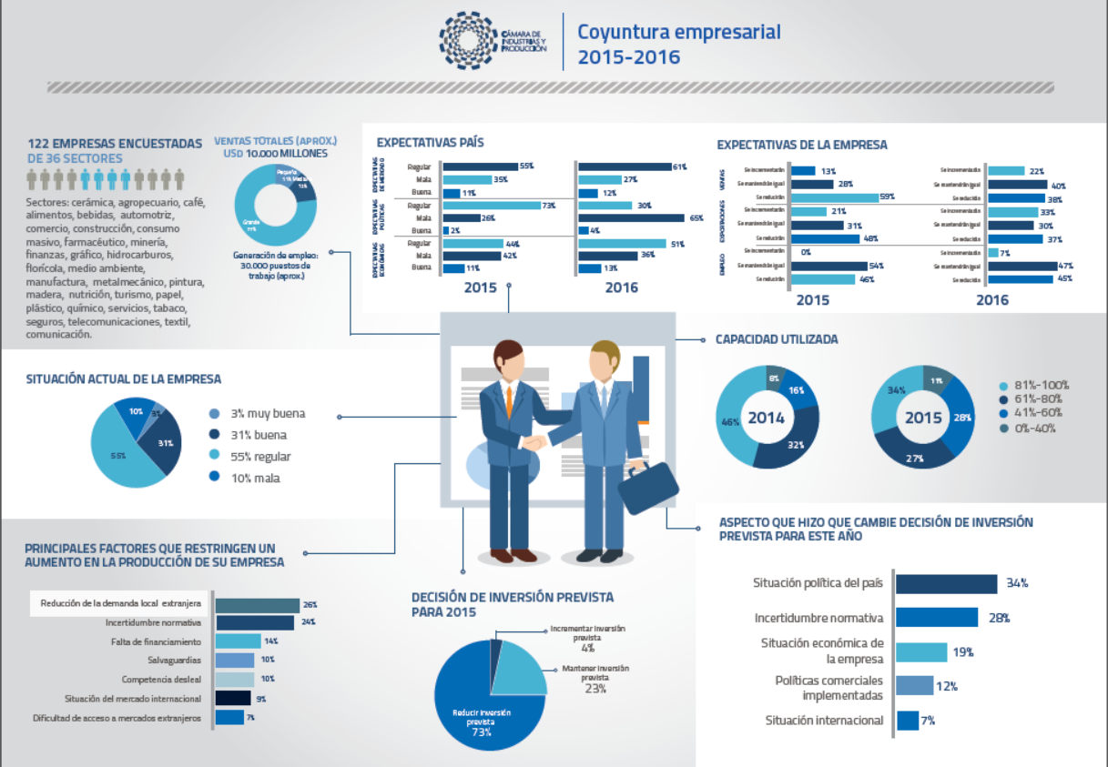

Slide 25
Algo que decir: enfoque reactivo
Un sinfín de propuestas de nuevas normas y reglamentaciones desgasta el tiempo y recursos de las OEE.
Dada la preocupación por el aumento de los costos empresariales, se tiende a percibir que las OEE dan respuestas negativas a las nuevas propuestas recibidas de terceros.
Al darles respuesta, es importante presentar propuestas alternativas con el respaldo de datos y ejemplos, así como encontrar algo positivo que decir sobre la propuesta.
A menudo, las objeciones se limitan a algunos puntos, no a la iniciativa en sí.
También surgen dudas sobre cuestiones relativas a la aplicación y los precedentes.
Siempre es importante recalcar que la intención de la OEE es trabajar de forma constructiva para conseguir el mejor resultado posible.

Slide 26
Algo que decir: posturas con base empírica
Un punto de partida indispensable para elaborar agendas empresariales y para promover los cambios son las encuestas internacionales que miden la facilidad y los costos de hacer negocios, así como los niveles de corrupción y de desarrollo humano.
La objetividad e imparcialidad de los informes dan más fuerza a las actividades activas de promoción.
Se pueden llevar a cabo comparaciones a escala regional y entre economías de tamaño similar.
Lo más importante es la progresión interanual de un país en estas clasificaciones.

Slide 27
Algo que decir: datos EPES
ACT/EMP OIT ha elaborado un programa informático para que las OEE puedan respaldar los resultados de sus campañas de promoción: Datos para «Un entorno propicio para las empresas sostenibles»: Datos EPES
Incluye siete encuestas con más de 300 indicadores específicos
Informe Mundial de Competitividad (Foro Económico Mundial)
Índice de facilitación del comercio mundial (FEM)
Índice del estado de las redes (FEM)
Índice de facilidad para hacer negocios (Banco Mundial)
Indicadores mundiales de gobernanza (Banco Mundial)
Índice de Desarrollo Humano (PNUD)
Indicadores de rendimiento medioambiental (Universidades de Yale y Columbia)
Más información disponible aquí: http://eese-toolkit.itcilo.org

Slide 28
Algo que decir: datos EPES
Se pueden extraer ejemplos prácticos de los análisis nacionales detallados para su uso en las campañas nacionales de promoción.
El informe Doing Business del Banco Mundial plantea preguntas que tiene que responder cada país. Las OEE pueden utilizar las mismas preguntas para un análisis secundario que se centre, por ejemplo, en cuestiones que afectan a las PYMES.
Formar parte de una red internacional de OEE supone una ventaja considerable, ya que se pueden conseguir de forma directa detalles sobre enfoques estratégicos.

Slide 29
Algo que decir: Análisis de rentabilidad
Para las OEE resulta esencial llevar a cabo una investigación con los miembros sobre los costos (tanto directos como indirectos) de una propuesta.
Los costos directos son directamente atribuibles al objetivo de política, mientras que los costos indirectos se centran en implementación.
La OEE también debe identificar que asuntos son los mas relevantes para las empresas:
¿Qué se pide a las empresas que hagan y cuándo?
¿Se verán más afectados unos sectores que otros?
¿Afectará más el cambio a las empresas propiedad de mujeres?
¿Afectará más el cambio a un sector en crecimiento de la economía?
¿Afectará más a las PYMES?

Slide 30
Algo que decir: Análisis de rentabilidad
Al mismo tiempo, la OEE debe identificar los beneficios de la propuesta y cuantificarlos en términos económicos.
Cuando exista incertidumbre, se debe decir claramente y se deben explicitar las hipótesis.
Se debe identificar hasta qué grado se podrían ver afectados los miembros por la propuesta con el fin de reforzar la causa de la OEE.
Resulta útil ofrecer ejemplos prácticos sobre el significado de las cifras para las empresas locales.
Resulta crucial que todo lo que se diga sea claro, preciso, respaldado por datos empíricos y que ofrezca opciones constructivas para seguir adelante.

Slide 31
Alguien en cuyo nombre se dice: los miembros
El principal activo de una OEE son sus miembros. Otorgan validez al requisito de la OIT de ser «la organización de empleadores más representativa» a la que el gobierno está obligado a consultar.
Contar con este estatus no es suficiente para influir positivamente la opinión pública en nuestro favor. Para que los miembros valoren positivamente los esfuerzos de promoción de la OEE:
La promoción se debe hacer en nombre de todos los miembros / toda la comunidad empresarial.
Se debe dar la oportunidad a los miembros de que se impliquen en todas las etapas del proceso de promoción.
La comunicación con los miembros es esencial, ya que puede que se tengan que adoptar enmiendas o dar marcha atrás.
La estrategia debe contar con una evaluación completa del proceso y del resultado.

Slide 32
Alguien en cuyo nombre se dice: aceptación interna
Para garantizar que tanto el personal como la Junta de la OEE comprende el motivo de una intervención propuesta, se debe dar respuesta a las siguientes preguntas:
¿Qué problema del status quo requiere una intervención?
¿Han cambiado las circunstancias o ha ocurrido algo específico que haga que el sistema actual sea insostenible?
¿Cuánto tiempo hay para rectificar la situación? ¿Es necesaria una acción inmediata o es más adecuado un plan de acción a largo plazo?
¿Qué resultados desea la OEE?

Slide 33
Alguien en cuyo nombre se dice: Marco intervención
Una vez se ha acordado que una cuestión es prioritaria, se debería crear un comité de la Junta o un grupo ad hoc de miembros clave para preparar un marco de intervención (MI) que fije las actividades, los calendarios, las responsabilidades, los resultados esperados y la asignación de recursos.
El MI servirá de directriz para la colaboración con otras partes interesadas.
Cabe recordar que la promoción es un proceso dinámico que requiere que la OEE sea flexible y tenga posturas bien preparadas en caso de tener que dar marcha atrás.

Slide 34
Alguien en cuyo nombre se dice: Colaboración
Como parte de la preparación de una campaña de promoción, se debe realizar un análisis completo de las partes interesadas para poder identificar y aprovechar sinergias.
Dependiendo de la cuestión en concreto, es probable que las partes interesadas vayan mucho más allá que simplemente otros grupos empresariales.
Comunidades religiosas, grupos de mujeres, grupos comunitarios, mundo académico, ecologistas y personas interesadas también pueden ser colaboradores de una OEE al momento de conseguir mayor aceptación para una determinada postura.

Slide 35
Coaliciones
Las coaliciones formales de grupos empresariales son útiles para coordinar actividades de promoción.
Las coaliciones pueden ser estructuras vigentes formalizadas o se pueden crear para propósito específico.
Contar con una coalición formalizada presupone que los principios clave aceptados por la OEE son comunes a todas las organizaciones, lo que hace que la concertación sea más efectiva.
Todos los aliados deben acordar qué se va a decir, quién lo dirá y dónde.
Resulta fundamental que la comunidad empresarial no envíe mensajes contradictorios.

Slide 36
Grandes empresas / Empresas de capital extranjero
Muchas grandes empresas o empresas de capital extranjero no ven el valor de afiliarse a una OEE, ya que a menudo cuentan con acceso directo a los decisores y no necesitan que una OEE hable en su nombre.
Sin embargo, dado su estatus, es importante que las OEE entablen una relación estrecha con actores de tanta importancia.
Es necesario saber dónde divergen sus intereses respecto de la postura de la OEE en interés de sus miembros. Se debe identificar donde hay lugar para concesiones en caso de negociaciones.
Se puede animar a las empresas grandes o de capital extranjero a que se afilien a una OEE nacional como parte de su programa de responsabilidad social empresarial.

Slide 37
Gestionar conflictos de intereses entre miembros
La OEE debe intentar equilibrar y reconciliar los intereses divergentes para garantizar el mejor resultado posible para todos los miembros.
Los documentos que fijan las prioridades (plan estratégico y agenda empresarial) pueden usarse como defensa en caso de que se alegue que una OEE favorece a un grupo o sector en detrimento de otro.
Dado que las ventajas o desventajas se pueden producir durante un periodo de tiempo tras la aplicación de una propuesta, es importante llevar a cabo una evaluación continuada de los cambios políticos para informar a los miembros de los efectos a largo plazo.

Slide 38
Gestionar conflictos de intereses entre miembros
La cúpula de una OEE tendrá que gestionar diferentes puntos de vista y expectativas de los miembros de forma activa.
Si no se puede influir o persuadir a un miembro para que respalde la postura de la OEE, todos los esfuerzos se deben dirigir a que esta discrepancia no se manifieste de forma abierta.
Contar con principios de políticas bien articulados garantiza que no se sorprenderá a los miembros.
Para garantizar el éxito, es fundamental implicar a los miembros en todas las fases del desarrollo de políticas.

Slide 39
Un lugar donde decirlo: promoción «suave» o «dura»
El cabildeo, que es la forma de contacto más formal con el gobierno, es una parte más de la promoción.
Dado que el cabildeo se lleva a cabo ante la opinión pública, a menudo se clasifica como «duro», mientras que las actividades cotidianas de una OEE, que intentan persuadir e influir de forma más sutil, se considera «suave».
Decidir dónde se llevarán a cabo las actividades de promoción determina:
El mensaje adecuado para el público concreto
La forma en que se presenta el mensaje
Quién es la persona u organización más apropiada para presentar el mensaje
En qué orden nos dirigiremos a los diferentes públicos
Cuánto costará cada segmento

Slide 40
Un lugar donde decirlo: debates actuales
Las OEE deberían reunirse regularmente con los decisores y crear canales de comunicación abiertos y relaciones de trabajo estrechas.
Estas reuniones regulares ayudan a sensibilizar a los decisores sobre las inquietudes de las empresas.
En todos los tratos con los miembros, todo el personal y los representantes electos de una OEE deben escuchar sus inquietudes e informar sobre ellas para que se incluyan en las respuestas políticas.

Slide 41
Un lugar donde decirlo: internamente
El sitio web de una OEE es una herramienta fundamental de promoción, ya que se pueden establecer vínculos con análisis más profundos de una cuestión, incluyendo trabajos de investigación y comparativas con economías similares.
Al advertir a los miembros por correo sobre nuevos materiales subidos al sitio web, los mantenemos al día de las novedades y mejoramos también la imagen de la OEE.
Las reuniones regulares con profesionales de los recursos humanos o de las relaciones laborales permiten crear redes y que la OEE esté al tanto de cuestiones emergentes desde un punto de vista práctico.

Slide 42
Un lugar donde decirlo: medios de comunicación
Los medios de comunicación son una herramienta clave para influir en la opinión pública y convencer al público de que las inquietudes de la comunidad empresarial son importantes.
Con demasiada frecuencia, las OEE sólo aparecen en los medios de comunicación cuando se oponen a una propuesta del gobierno.
Las reuniones regulares con editores de periódicos, productores de televisión y los contactos con periodistas son importantes, así como espacios regulares en radio, televisión y periódicos para transmitir el mensaje de las empresas.
Las redes sociales desempeñan un papel fundamental para difundir los mensajes clave
Véase la guía de ACT/EMP y el CIF-OIT: Making sense of social media – a practical guide for Employers’ Organisations (Ver el sentido de las redes sociales: guía práctica para organizaciones de empleadores)

Slide 43
Un lugar donde decirlo: cuestión específica
Todos los elementos de la promoción apuntan a crear un marco de intervención.
Este último debería estipular dónde se llevarán a cabo las diferentes fases de la promoción y quiénes son los diferentes públicos.
También debe identificar mensajes clave y qué se requiere para respaldar dichos mensajes.
Los mensajes clave también determinarán si es mejor un enfoque «suave» o «duro».
Si todas las posturas se basan en principios políticos respaldados por argumentos convincentes respaldados por la investigación, entonces se puede aceptar un enfoque «duro» cuando la OEE actúe de forma decidida en favor de sus miembros.

Slide 44
Un lugar donde decirlo: costos de la promoción
Dada la naturaleza dinámica de la promoción, es difícil ofrecer un presupuesto exacto.
Depende en gran medida de dónde se presente el mensaje.
La importancia de la cuestión normalmente determinará cuánto se gasta.
Los encabezados de los costos incluyen:
Gastos de personal (personal de la OEE, consultores)
Gastos de datos (compra de datos, análisis)
Reuniones y consultas (espacios, alimentación, transporte)
Informes (redacción, impresión, difusión)

Slide 45
Un lugar donde decirlo: costos de la promoción
Tener una indicación de costos implica que se pueden abordar las siguientes cuestiones:
¿Qué es posible con la base de recursos de la OEE, tanto humanos como económicos?
¿El tema en cuestión es suficientemente importante como para obtener recursos adicionales de miembros y otras fuentes?
¿Cómo se podrían reducir los costos de la OEE gracias a las alianzas?
¿Podrían determinadas empresas afiliadas tomar la iniciativa sobre una determinada cuestión y correr con parte de los costos?

Slide 46
Conclusión
La promoción empieza con un problema o con la percepción de que hay una alternativa mejor para una situación actual.
La promoción intenta resolver dicho problema o poner en práctica la alternativa seleccionada.
No existen reglas estrictas para la promoción.
Los enfoques deben ser específicos para cada país y cada OEE desde un punto de vista cultural, social y político.
DEBE basarse en políticas elaboradas con aportaciones de todos los miembros y basarse en investigaciones sólidas.

Slide 47
Somos una organización sólida y confiable que proporciona servicios de formación para fortalecer a los representantes de los empleadores y esperamos ayudarles a cubrir sus necesidades de formación.
Si desea obtener más información, póngase en contacto con:
Programa de Actividades para los Empleadores
Correo electrónico: actempturin@itcilo.org
^{Teléfono: +39 011 693 6590}
^{http://lempnet.itcilo.org}

